Slide 1
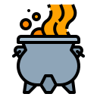
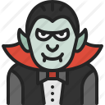
HALLOWEEN
CALAVERA
HALLOWEEN
POCIÓN
HALLOWEEN
DRÁCULA
HALLOWEEN
FANTASMA
HALLOWEEN
MOMIA
HALLOWEEN
CALABAZA

